Slide 1
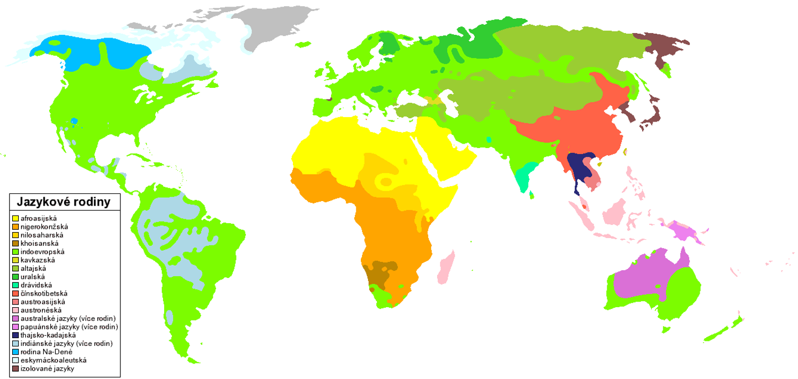
ROZMANITOST JAZYKŮ SVĚTA

Slide 2
Na světě existuje 6.909 živých jazyků, které patří do 53 jazykových rodin, 88 jazyků je izolovaných.
Jazyková rodina:Skupina vzájemně příbuzných jazyků, které se vyvinuly ze společného předka
(např. indoevropská jazyková rodina)
Většina jazykových rodin se dělí na několik větví (např. slovanská, germánská
nebo románská větev v rámci indoevropské rodiny)
Největší jazykové rodiny světa jsou: 1 Indoevropská - 2,8 miliardy
2 Sino-tibetská - 1,4 miliardy
3 Altajská (vč. japonštiny a korejštiny) – 550 milionů
4 Nigero-konžská 358 milionů
5 Austronéská - 349 milionů
6 Afroasijská - 340 milionů
7 Drávidská – 223 milionů
Jazyková fýla: uskupení několika vzájemně příbuzných jazykových rodin (např. papuánské jazyky)
Často jde spíš o hypotetickou skupinu (nostraické jazyky, dené-sino-kavkazské jazyky)
Izolovaný jazyk: jazyk, který nepatří k žádné jazykové rodině (např. baskičtina)
Mrtvý jazyk: byl používaný v minulosti, ale nemá žádné rodilé mluvčí (např. sumerština, latina)
Revitalizace – obnova, znovuoživení mrtvého jazyka, často formou výuky

Slide 3
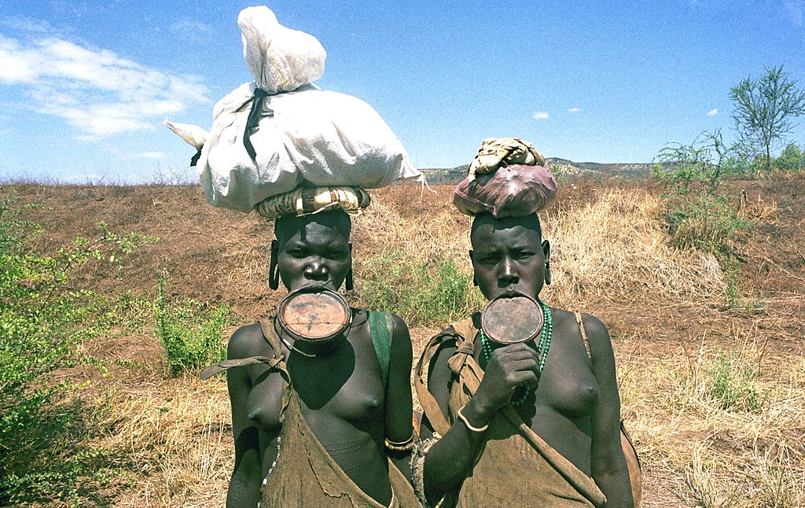
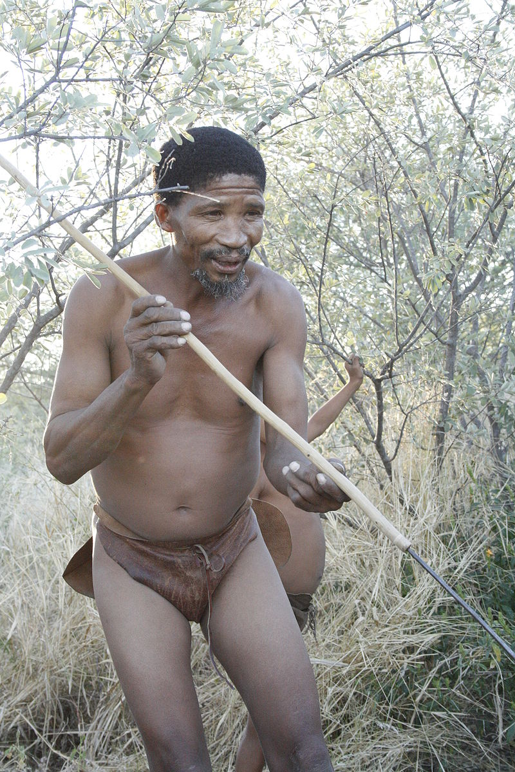
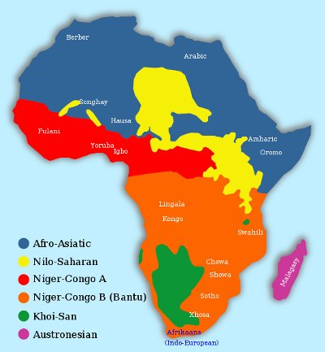
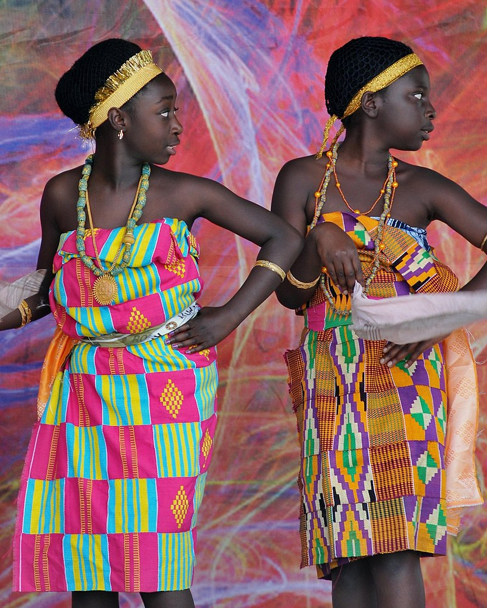
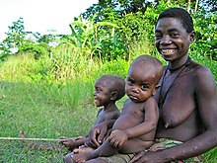
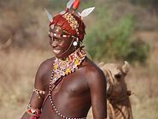
Jazyky Afriky
Lidstvo pochází z Afriky: obyvatelé Afriky jsou geneticky rozmanitější než obyvatelé zbytku světa
Jižně od Sahary tři jazykové rodiny:
Khoisanská – nejstarší obyvatelé, jihozápad Afriky
Nilo.saharská – severovýchod, pastevci
Nigero-konžská – většina subsaharské Afriky
Severní Afrika: afroasijské jazyky
Madagaskar: austronéský jazyk (malgaština)

Slide 4
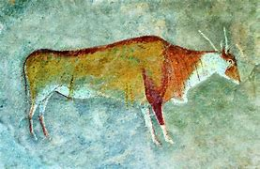
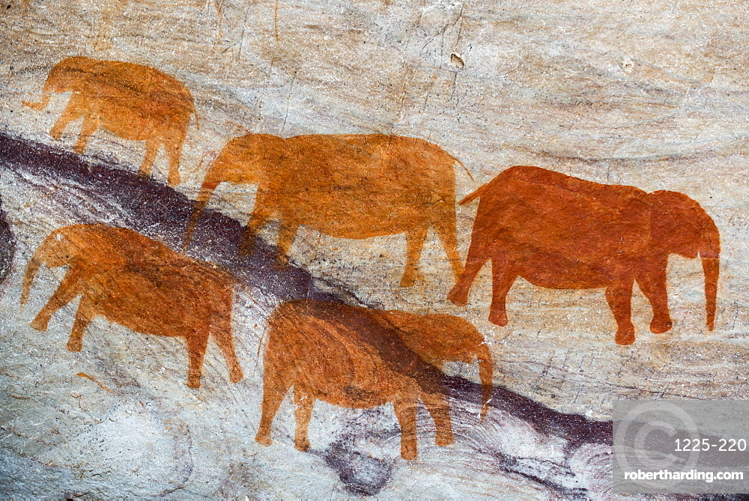
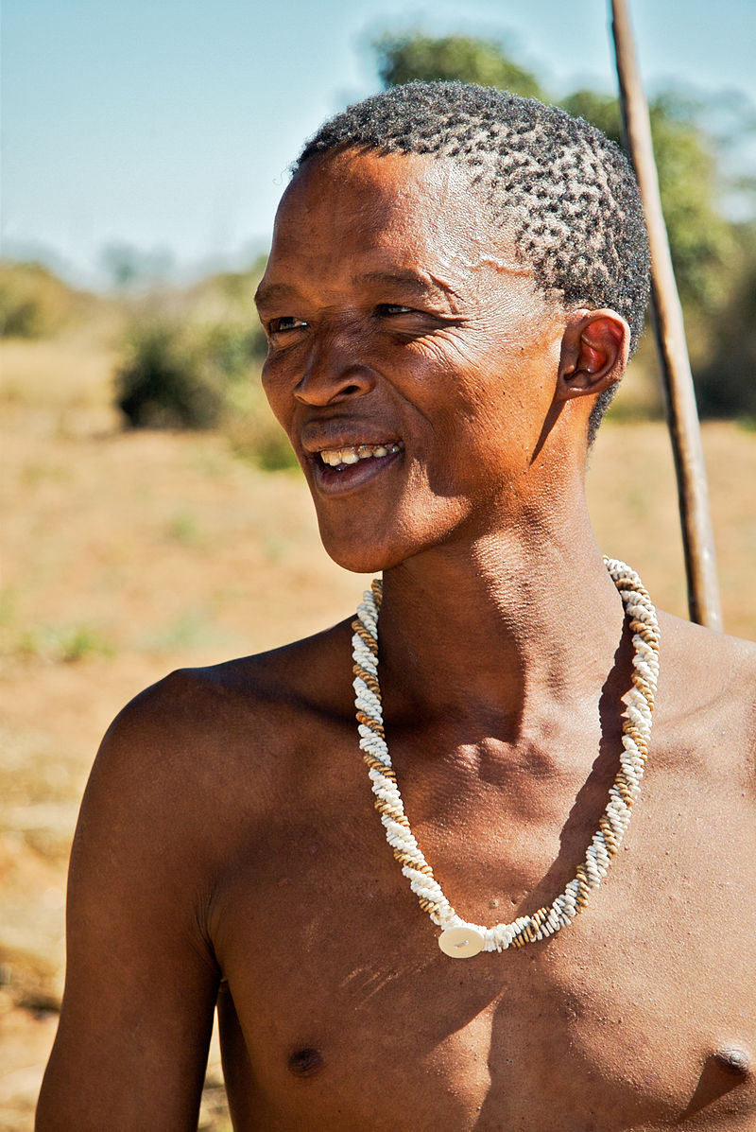
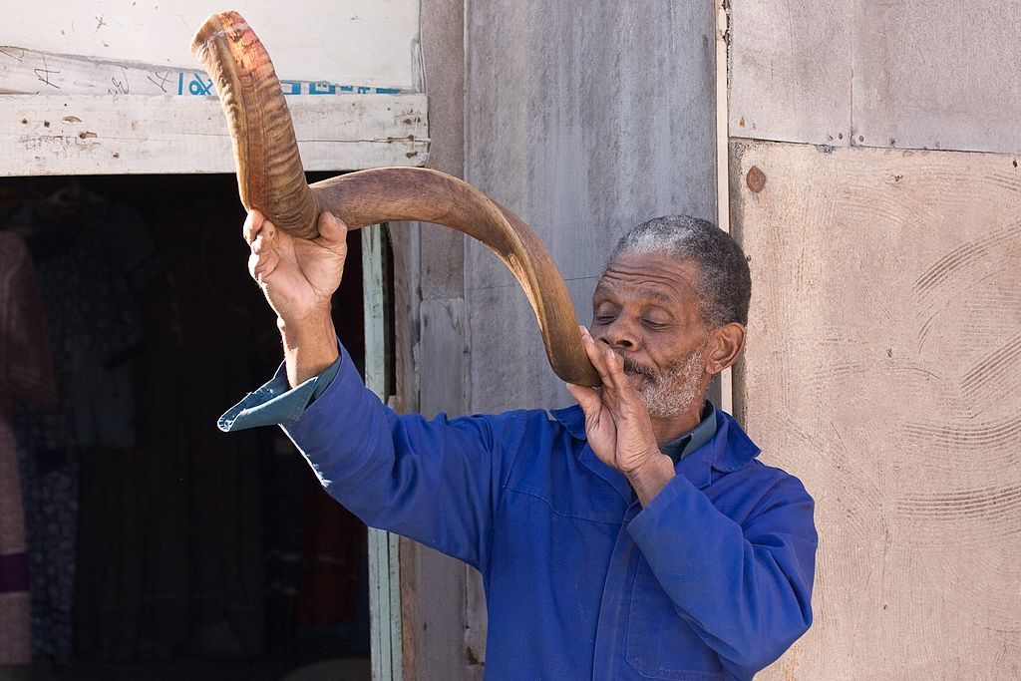
Khoisanské jazyky
Nejstarší obyvatelé Afriky, světlejší pleť než jiní Afričané, postupně vytlačení do pouští
363.000 mluvčích: Jihozápad Afriky (Botswana, Namibie, zbytkově i v Tanzanii
Lovci a sběrači (Sanové, Hadzapové) nebo pastevci (Khoikhoi neboli Namové)
Starší názvy: Sanům se říkalo Křováci, Khoikhoiům Hotentoti
K jejich umění patří skalní a jeskynní malby zvířat.
Jazyky jsou spíše izolující, rozlišují určitost, mívají duál
Mlaskavé hlásky: zvláštní typ souhlásek vytvořený mlasknutím
Např. jazyk khoikhoi má tyto mlaskavky: ǀ (mlasknutí jazyka o horní řezáky)
ǁ (mlasknutí jazyka o dáseň na boku úst)
ǃ (mlasknutí jazyka o dáseň vepředu nahoře)
ǂ (mlasknutí jazyka o přední patro)
Mlaskavky přejaly i některé sousední nigero-konžské jazyky (zulu, xhosa, soto...)
Khoisanské jazyky tvoří tři větve: 1 kxʼa (severní sanská, např. jazyk !kung)
2 tuu (jižní sanská, např. jazyk ǂhua)
3 khoiská (např. jazyky khoikhoi, ču-kve)
Jen vzdáleně jsou ostatním příbuzné jazyky hadzapa a sandawa v Tanzanii
!kungská věta: dšau nǂai ʻma ha daʼabi ko mari „žena své dítě krmí kaší“
Žena kauzativum jíst své dítě lokativ kaše

Slide 5
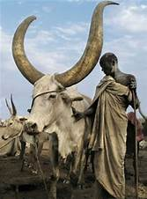
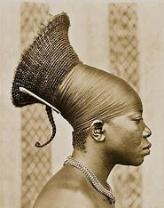
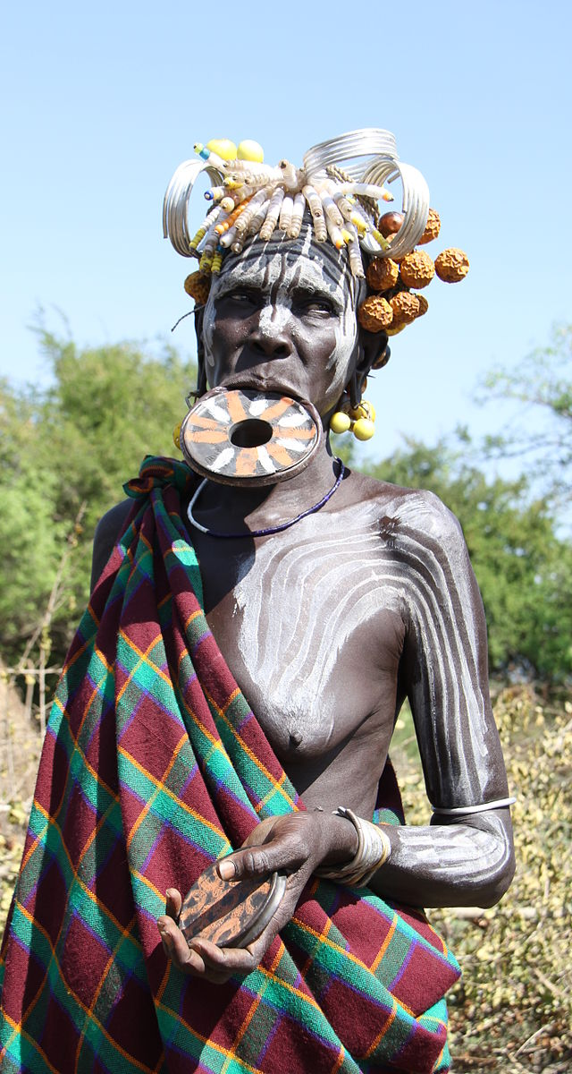
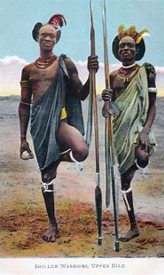
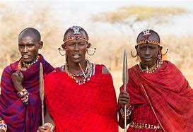
Nilo-saharské jazyky
především v oblasti Sahelu (pás stepí a polopouští na jižním okraji Sahary), Súdán, Etiopie, Uganda
11 milionů mluvčích, často kočovní pastevci skotu (Dinkové, Nuerové, Masajové...)
Většinou mají tóny, užívají hlavně přípony, sloveso obvykle na konci věty, ale nilotské jazyky užívají s spíše předpony a sloveso v nich bývá na začátku věty. Mnoho slov pro zbarvení krav a dalších zvířat.
Hlavní skupiny: Songhajština - kolem řeky Niger v Nigeru a Mali
Komaština – hranice Súdánu a Etiopie
Bertština (Gebeto) – severní Etiopie, chovají velbloudy
Kuliačtina (Ik) – severní Uganda, děti vychovávají jen prarodiče
Mabanština – Čad a Středoafrická rep.
Furské jazyky (darúrština) – západ Súdánu, Čad, muslimové
Saharské jazyky (tibuština, kanurijština) – jižní část Sahary
Středosúdánské jazyky (mangbetu) Jižní Súdán, Středoafrická republika
Východosúdánské jazyky: nubíjské (nubijština) – Súdán, jižní Egypt
Temein: v pohoří Nuba Hills v Jižním Súdánu
surma a mursi – jižní Etiopie, roztahování rtů
Nilotské (dinčtina, šilučtina, masajština) – podél Nilu
Ukázky vět: nubíjština: kám íw+gà kàb+ì „velbloud žere čirok“
Velbloud čirok-ten jí+3. os
masajština: É-jét-á en-moúti. „Vyndala to z hrnce ven.“
3. os+vyjmout+sg. ona+hrnec.

Slide 6
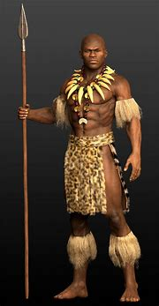
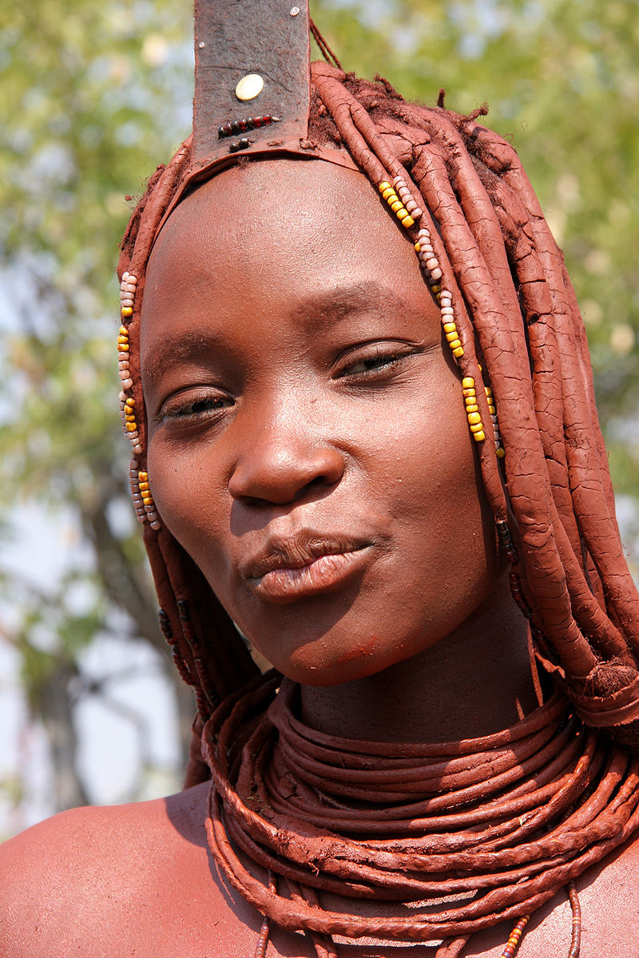
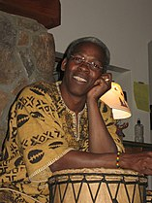
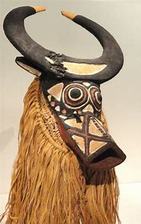
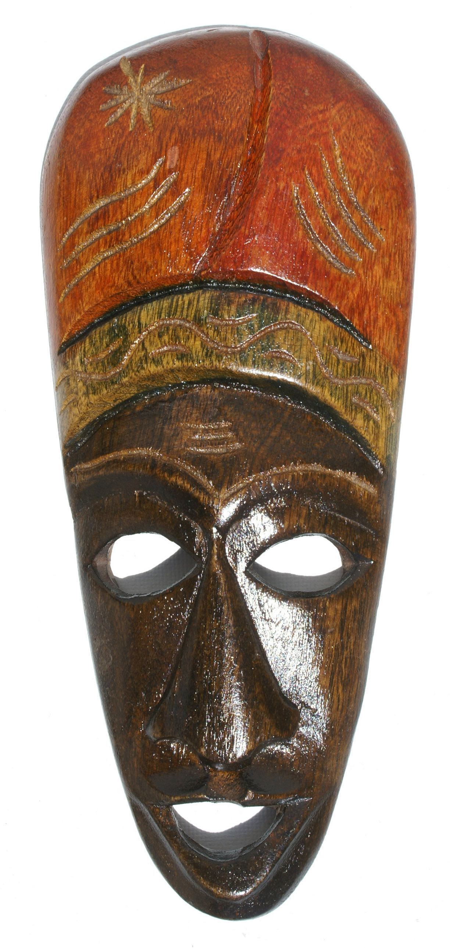
Nigero-konžské jazyky
Největší jazyková rodina Afriky a čtvrtá největší na světě: asi 1200 jazyků a 358 milionů mluvčích
Většina jazyků užívá hlavně předpony a má složitý systém jmenných tříd (10-30 „rodů“), shoda podmětu, přívlastku a přísudku v čísle a třídě/rodu, spíše flektivní jazyky, často mají tóny
Rozdělení: Kordofánské jazyky (katla, lafofa) – jihozápadní Súdán, pastevci
Dogonské jazyky (dogonština) – jižní Mali, složitá kultura, uctívají hvězdu Sirius
Mandingské jazyky (bambarština, mandingština) – Mali, Senegal, Mauritánie
Idžoské jazyky (idžo, defaka) – jižní Nigérie (v ústí řeky Nigeru)
Atlantské jazyky (fulbština, wolofština) – Senegal, Burkina Faso, Mali, Guinea
Kruské jazyky (bété, ňabwa, dida) – Libérie, Sierra Leone, Pobřeží Slonoviny
Senufské jazyky (senufo) – Guinea, Burkina Faso, Pobřeží Slonoviny, výroba masek
Kvaské jazyky (jorubština, ibština, ašantština, eweština) – Ghana, Benin, Nigérie
Jazyky adamawa-gur (zande, gur) Kamerun, východní Nigérie, Středoafrická republika
Jazyky benue-kongo: džukun: severovýchodní Nigérie, dříve obětování krále
Cross riverské (např. efik): jihovýchodní Nigérie
Mabilské: východní Nigérie a Kamerun
Tiv-tarabské: (např. tivština) východní Nigérie
Bantuské: největší skupina jazyků Afriky jižně od Sahary
Východní (svahilština, kikujština, gandština, rwandština) -Keňa, Uganda
Střední (konžština, lingalština, mbundština, lubština) – Kongo, Angola
Jižní (šonština, zulština, xhoština, svazijština) -Zambie, Zimbabwe, JAR
Jihozápadní (čwanština, hererština) – Botswana, Namibie
Ukázka: svahilština sg.: Mtu mkubwa kwenda soko-ni pl.: Watu wakubwa wakwenda soko-ni
Člověk velký jde trh+lokativ Lidé velcí jsou trh+lokativ

Slide 7
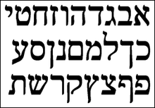
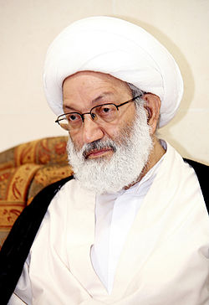
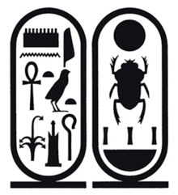
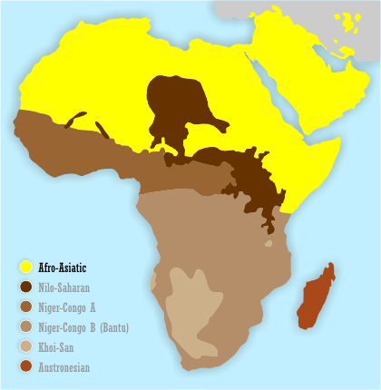
Afroasijské jazyky
لد جميع الناس أحرارًا متساوين في الكرامة والحقوق. وقد وهبوا عقلاً وضميرًا وعليهم أن يعامل.
jihozápadní Asie, severní a severovýchodní Afrika, 340 milionů mluvčích, významná role v historii:
stará egyptština (hieroglyfy), akkadština (klínové písmo), féničtina, hebrejština a aramejština už mají hlásková písma, posvátné texty: hebrejská Tóra (Starý zákon) – judaismus, křesťanství, arabský Korán – islám.
Význam slova nesou souhlásky, upřesňují ho samohlásky (to se odráží v písmech, samohlásky se dřív neznačily).
Kořen slova ze tří souhlásek. Doplňováním samohlásek se provádí skloňování, časování a odvozování nových slov. arabský kořen k-t-b „psaní“: kitáb „kniha“, kutub „knihy“, kátib „spisovatel“, kuttáb „spisovatelé“, iaktubu „napsal“.
Jazyky většinou rozlišují mužský a ženský rod, určitost a dvě nebo tři čísla.
dělení: Berberské jazyky (kabylština, tuaregština) Maroko, Mauretánie, Tunisko, Alžírsko
Egyptské jazyky (staroegyptština a koptštin) mrtvé, koptština přežívá v liturgii
Čadské jazyky (např. hausa) Čad, Niger, severní Nigérie, některé jsou tonální
Kušitské jazyky (např. oromština, somálština) Etiopie, Eritrea, Somálsko, Keňa
Omotské jazyky (např. hamarština, ometština) u řeky Omo v jižní Etiopii
Semitské jazyky:východní (např. akkadština) mrtvé jazyky v Mezopotámii
západní (aramejština, hebrejština, arabština, maltština) - nejrozšířenější
jižní (amharština, tigriňština)– původně jižní Arábie, nyní Eritrea a sever Etiopie
Ukázky vět pro srovnání, zájmenný podmět není v arabštině vyjádřen:
Arabština: Jatam gamleh „Krmí svého velblouda“ jatamon gamalham „Oni krmí své velbloudy.“
krmit 3 os. velbloud+přivl. 3. os. sg krmti 3. os. pl. Velbloud přivl. 3. os. pl.
Hebrejština: Hoa bne at bét. „Postavil ten dům.“ Ham beno at betim „Postavili ty domy.“
On stavět 3. os. urč. dům Oni stavět 3. os. pl. urč. dům+pl.

Slide 8
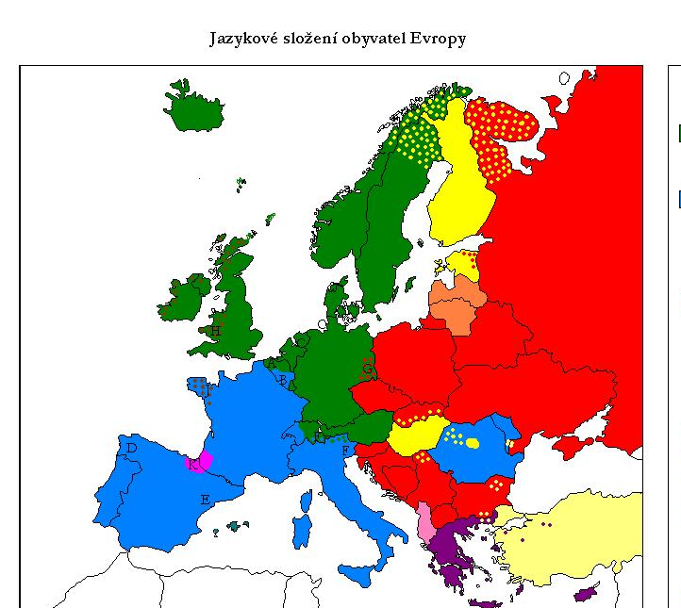
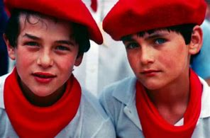
Jazyky Evropy
V Evropě převažují indoevropské jazyky. V Maďarsku a na severovýchodě se vyskytují uralské jazyky, na hranicích Evropy a Asie kavkazské jazyky.
Ve starověku existovalo v jižní Evropě několik neindoevropských, izolovaných jazyků: Etruština ve střední Itálii (možná původem z Malé Asie), mínójština na Krétě a iberština na Pyrenejském poloostrově. Všechny jsou mrtvé.
Jediný předindoevropský jazyk, který přežil, je baskičtina (euskara) v Baskicku na hranicích Francie a Španělska, asi příbuzná iberštině. Má 665.700 mluvčích. Ve Španělsku dlouho potírána, od roku 1978 uznána jako regionální jazyk. .
Je to aglutinační jazyk, neexistuje shoda podmětu s přívlastkem, neužívá se sponové sloveso být. Určitý člen má podobu přípony, 14 pádů.
Ergativní stavba: podmět nepřechodné věty je v 1 pádě, ale u přechodné věty je v 1. pádě předmět, ale podmět má vlastní pád podobný akuzativu (4 pádu).
Ergativnost: Zaldi lo „kůň spí“ Neska-k zaldi ikusten du. „Dívka vidí koně“
kůň spát. Dívkou kůň viděný je.
Zaldi-k neska ikusten du. „Kůň vidí dívku“
Koněm dívka viděný je.
Baskický národní symbol je baret (rádiovka), národní sport je pelota a národní jídlo piperrada (pálivé lečo)
Pofrancouzštění potomci Basků jsou Gaskoňci

Slide 9
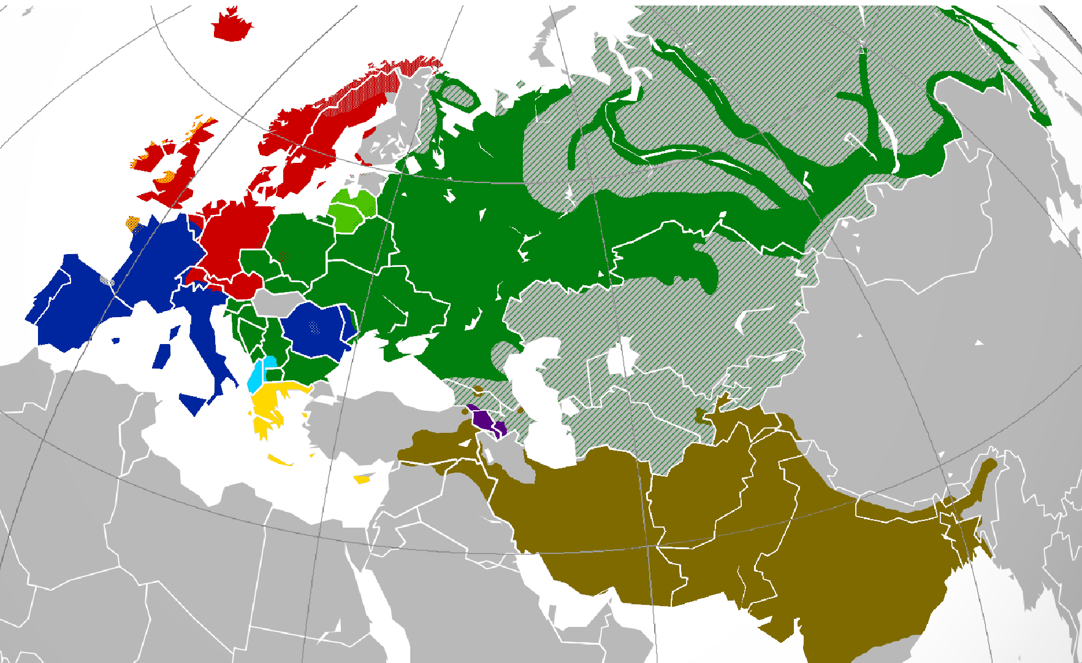
Indoevropské jazyky
Největší jazyková rodina, 2,5 miliardy mluvčích, 245 jazyků, většina
Evropy, jihozápadní a jižní Asie, od 16. stol. šíření do Ameriky (španělština, portugalština, angličtina), Afriky, Austrálie.
Vznik ve 5.-4. tisíciletí př. n. l. ve stepích Ukrajiny, jihu Ruska, odkud se bojovní indoevropští pastevci šířili na západ do Evropy a Malé Asie i na jih do Persie a Indie (Árjové).
jsou zpravidla flektivní (u některých však postupným vývojem flexe ustoupila nebo zanikla – angličtina, francouzština, perština).
Podstatná jména často rozlišují 2-3 rody, slovesa nejméně 3 časy
Mnohé jazyky mají složené (opisné) slovesné tvary s pomocnými slovesy, např. anglické He is doing, německé Ich habe gemacht, ale i perské man rafta istádam „já právě jdu“. Opisně se obvykle tvoří i futurum a kondicionál.
Od konce 18. stol. kdy sir Willam Jones objevil příbuznost indoevropských jazyků, probíhá výzkum, díky němuž byl zmapován vývoj indoevropských jazyků a byla rekonstruována podoba praindoevropštiny.
Příklad rekonstrukce: „husa“, sanskrtsky haṃsá, starořecky chén, latinsky anser, germánsky gans, staroirsky géis, litevsky žąsìs, staroslověnsky gusь – z toho se rekonstruuje praindoevropský tvar *ǵʰhéns
Indoevropské jazyky se dělí na dvě podskupiny satemové (slovanské, baltské, indoíránské, arménština, albánština) a kentumové (románské, germánské, keltské, řečtina, vymřelé anatolské a tocharské jazyky).
Praindoevropské měkčené (palatalizované) zadopatrové souhlásky ( např. kj, gj) se u satemové skupiny změnily v sykavky, ale v kentumových jazycích ztvrdly v běžné zadopatrové souhlásky (k, g). Původní slovo *kjm̥tóm „sto“ se v satemových změnilo např. v perské satem, české sto, sanskrtské šata, litevské šimtas, v kentumových např. v latinské centum, keltské kant a (skrz Grimmův zákon o aspiraci) germénské khunda (z toho hundred).

Slide 10
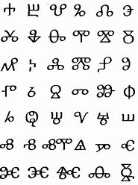
Indoevropské jazyky - rozdělení
Kentumové - Anatolské: od 18. stol. př. n. l. v Malé Asii, mrtvé (chetitština, lýdština, lýkština, kárština)
- Řecké: od 14. stol. př. n. l. stará řečtina, novořečtina a vymřelá stará makedonština
- Tocharské: mrtvé, mluvilo se jimi ve starověku v západní Číně (Sin-ťiang)
- Italické: od 7. stol. př. n. l. v Itálii (oskičtina, umberština, latina), od 2. stol. př. n. l. romanizace (šíření
latiny po Středomoří) při vzniku Římské říše. Z místních variant latiny vznikly románské jazyky:
portugalský, španělský, katalánský, francouzský, italský, retorománský, rumunský, moldavský
Vymřelé: okcitánský (Provence), dalmatský (Chorvatsko).
- Keltské: od 6. stol. př. n. l. většina Evropy, vytlačeny latinou a germánskými jazyky, dělí se na p/b skupinu (bretonština a velština) a q/k skupinu (skotská gaelština, irština), rozdíly: „syn“ – velšsky mab, ale skotsky mac (jména typu McDonald), původně písmo ogham, později latinka.
- Germánské: od 2. stol. runy, expanze za Stěhování národů. Východní vymřely (gótština), žijí severní
(norština, dánština, švédština, islandština) a západní (angličtina, němčina, holandština)
Satemové: Balkánské: patřila sem vymřelá ilyrština, thráčtina a dáčtina, přežila jen albánština
Arménština: v Arménii, aglutinační jazyk, vlastní písmo aramejského původu.
Baltské: blízké slovanským, vymřelá pruština (Královec), přežily lotyština, litevština
Slovanské: od 6. stol. se šířily z Ukrajiny na západ a jih. V 9. stol. staroslověnština
(patřila k jižní skupině), dělí se na západní (čeština, slovenština, polština, lužická srbština), jižní
(srbochorvatština, makedonština, bulharština) a východní (ruština, ukrajinština, běloruština)
- Indoíránské: od 13. stol. př. n. l. v Indii (sanskrt) a od 6. stol. př. n. l. v Persii (avesta)
Moderní íránské (perština, paštunština, tádžičtina,), Írán, Afghánistán, Tádžikistán – arabské písmo, dále kurdština v Iráku, Turecku, a osetština na Kavkaze – potomek skytštiny
dardské (kašmírština) a moderní indické (hindština, pandžábština, bengálština, maráthština. dále nepálština v Nepálu, sinhálština na Srí Lance a romština v různých částech Evropy)
většinou používají písma odvozená ze sanskrtského
-
-

Slide 11
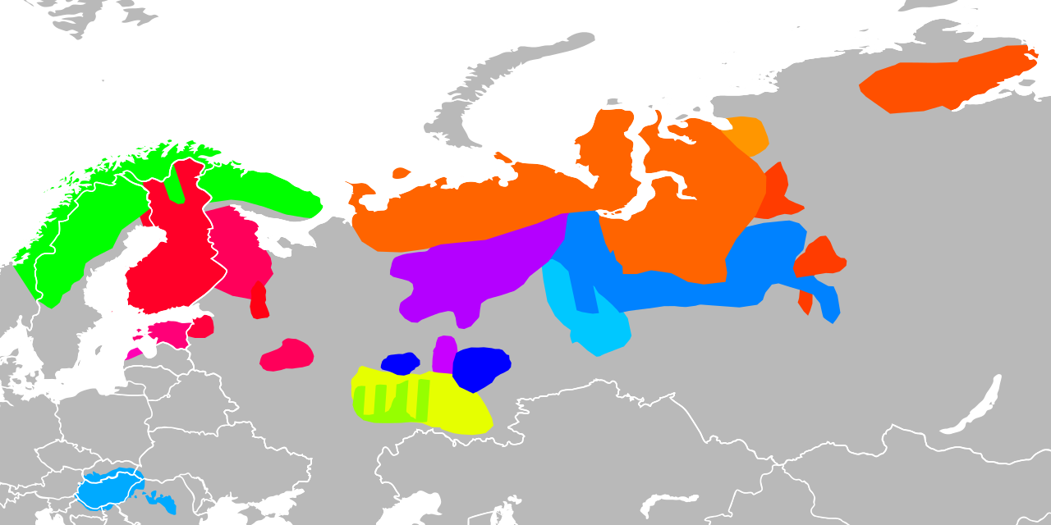
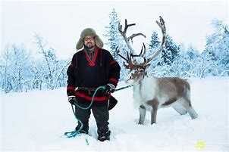
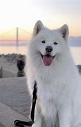
Uralské jazyky
Poměrně malá, ale důležitá jazyková rodina, 25 milionů mluvčích.
Pro typologickou podobnost (aglutinační typ, harmonie vokálů) se dříve uvažovalo o jejím vztahu k altajské rodině.
Harmonie vokálů: podle toho, jaké vokály (samohlásky) jsou ve slově, se mění tvar přípony, např. finsky talo „dům“ – talossa „doma, v domě“, ale kylä „vesnice“ – kylläsä „ve vesnici“
Další typické znaky: jména nemají rody, rozlišují mnoho pádů (finština a estonština 14, maďarština 23), užívají záložky (postpozice) namísto předložek.
Uralská rodina se dělí na tři skupiny: ugrofinskou (největší), samojedskou a jukagirskou (obě malé, na Sibiři)
Ugrofinské: Ugrické: původně na západní Sibiři (dnes chantyjský a mansijský jazyk), Maďaři se odsud v 9. století
přesunuli do Uherské nížiny, maďarštinu ovlivnily turkické a slovanské jazyky.
Fino-permské: Permské jazyky: komijština, permjačtina a udmurtština v oblasti Uralu
Volžské jazyky – marijština, modrvinština (nářečí erjza a mokša) v povodí Volhy
Sámština: má 11 dialketů (tři vymřelé), v severní Skandinávii (Laponsko) a poloostrově
Kola (Rusko), Sámům se dříve říkalo Laponci, chov sobů, písně jojk.
Baltofinské jazyky: finština, karelština (u finské hranice v Rusku), estonština, vepština,
Votština, ižorština – malé jazyky v severním Rusku, vymřelá livonština v Lotyšsku
Samojedské: na Sibiři u Obu a Jeniseje, něnečtina (největší), enečtina, selkupština a nganasanština
Nencům se dříve říkalo Samojedi, z toho i Samojed - plemeno psa chované Něnci
Pastevci sobů, šamanismus, stan čum podobný týpí
Jukagirské: dva malé, téměř vymřelé jazyky – odul a vadul na východní Sibiři u řeky Kolymy
Jejich příslušnost k uralské jazykové rodině není zcela jistá, obrázkové písmo tos.

Slide 12
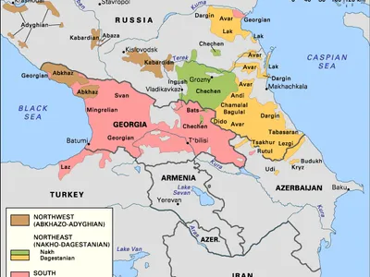
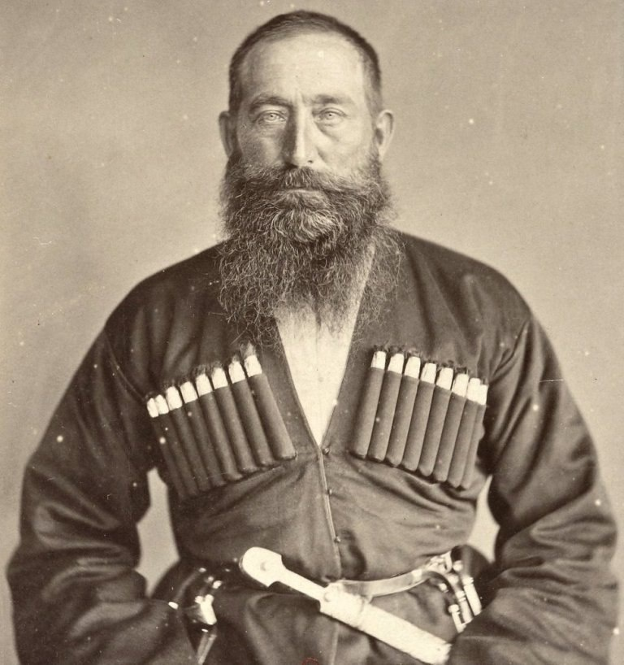
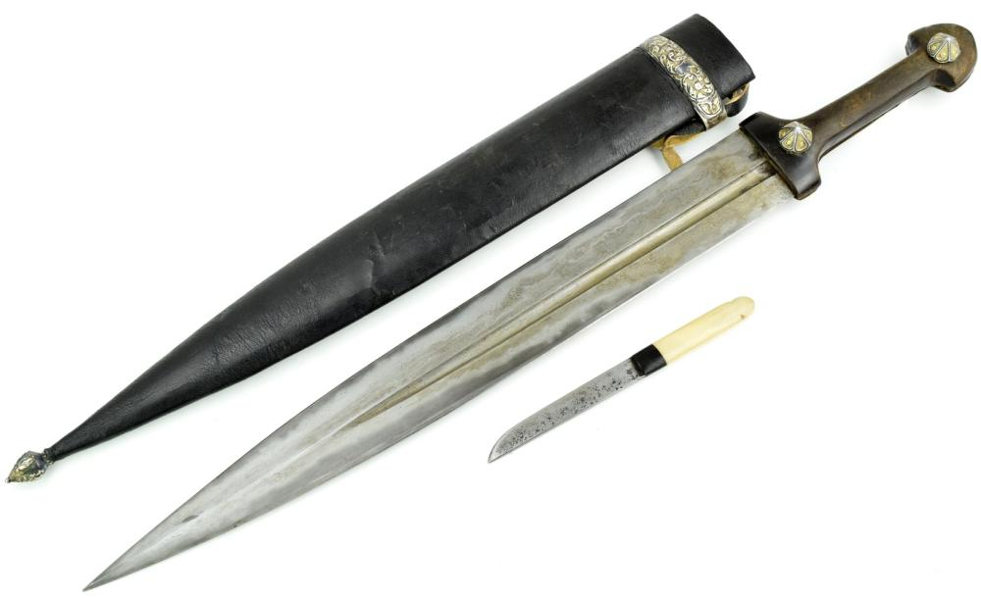
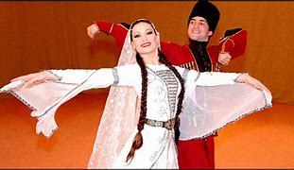
Kavkazské jazyky
Svaz tří jazykových rodin, mají společné znaky, ač není jisté, zda jsou příbuzné. 38 jazyků, 7 milionů mluvčích. Velký počet souhlásek: ejektivní (abruptivní, se sevřením hlasivek), aspirované (s přídechem).
Hranice Evropy a Asie, zasahují sem jazyky altajské (ázerbájdžánština, tatarština) a indoevropské (ruština, arménština, osetština)
Kartvelské jazyky: tři jazyky v Gruzii – gruzínština, megrelština, svanština
a čtvrtý v Turecku – lakština. Jsou aglutinační, nemají rody,
Slova se složitými skupinami souhlásek, např. gruzínsky brtkel „placatý“, mravalžmner „na zdraví“.
Gruzínská věta: Šen kartuli ar ici-t. „Nemluvíš gruzínsky“
Ty gruzínština ne mluvit+2os.
Pontské jazyky – abcházská větev (abcházština a abazština v západní Gruzii a přilehlé části Ruska)
adygejská větev (adygejština, čerkeština a vymřelá ubychština – na ruské straně Kavkazu)
starověká chattština v Malé Asii (3.-2. tisíciletí př. n. l., před příchodem Chetitů)
Mají mnoho souhlásek (ubychština 80), ale nejvýš 3 samohlásky, rozlišují rody, ergativní věty
Složité souhláskové skupiny: abcházsky šj žbzija „dobré ráno“, is zd rdzom „já nevím“
Východokavkazské jazyky – Nachské: čečenština, inguština (Rusko) a bacbijština (severní Gruzie). Nejsou ergativní,
šest jmenných rodů (tříd), větší počet samohlásek, ovlivněné turkickými jazyky.
Avarské: avarština, didojština a 12 malých jazyků - severní Dagestán
Lezginské: lezginština, tabasaránština, udština, cachurština – Dagestán, Ázerbájdžán
darginština a lakština (hory Dagestánu), chinalugština (severní Ázerbájdžán)
Patřily sem i starověké jazyky Churritů (říše Mitanni) a Urartů (v Arménii)

Slide 13
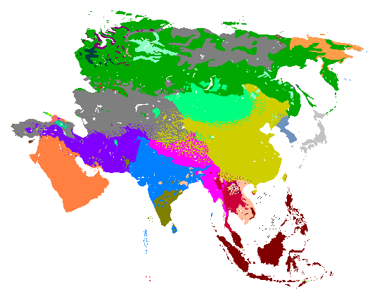
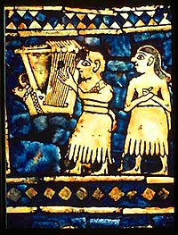
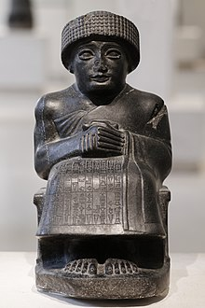
Jazyky Asie
Asie je největší a nejlidnatější kontinent, jazykově pestřejší než Evropa a Afrika.
Na jihozápadě afroasijské a indoevropské, na severozápadě uralské jazyky
V severní a střední Asii altajské jazyky, jim příbuzné jsou korejština a japonština Na severovýchodě Sibiře čukotsko-kamčatské jazyky
Východní Asie: sino-tibetské jazyky, jižněji rodiny hmong-mien a thaj.kadai
Na jihu Indického subkontinentu a Srí Lance se vyskytují drávidské jazyky
Pevninu jihovýchodní Asie pokrývají austroasijské a ostrovy včetně Oceánie austronéské jazyky.
Také v Asii existují izolované jazyky: burušaskí (hunza), aglutinační a ergativní jazyk z hor Hindúkuš v severním Pákistánu, snad vzdáleně příbuzný kavkazským jazykům, má 112.000 mluvčích,
nivchština se sotva 400 mluvčích na ostrově Sachalinu na východní Sibiři, její zvláštností je 34 řad základních číslovek od jedné do pěti podle typu počítaných věcí.
Téměř vymřelá je sousední, ale nepříbuzná ainuština z ostrovů Sachalin a Hokkaidó.
Rovněž téměř vymřelá a málo prozkoumaná je kusundština v džungli jižního Nepálu¨
Izolovaný mrtvý jazyk je sumerština, nejstarší písemně zaznamenaný lidský jazyk (klínové písmo), asi ergativní a tonální, postupně (po roce 1800 př. n. l.) ji převrstvily afroasijské jazyky (akkadština), někdy se spojuje s kavkazskými nebo sino-tibetskými jazyky. Dvojjazyčné sumersko-akkadské texty.

Slide 14
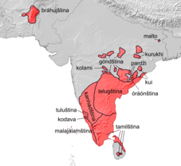
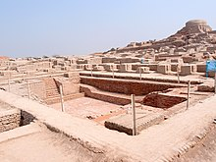
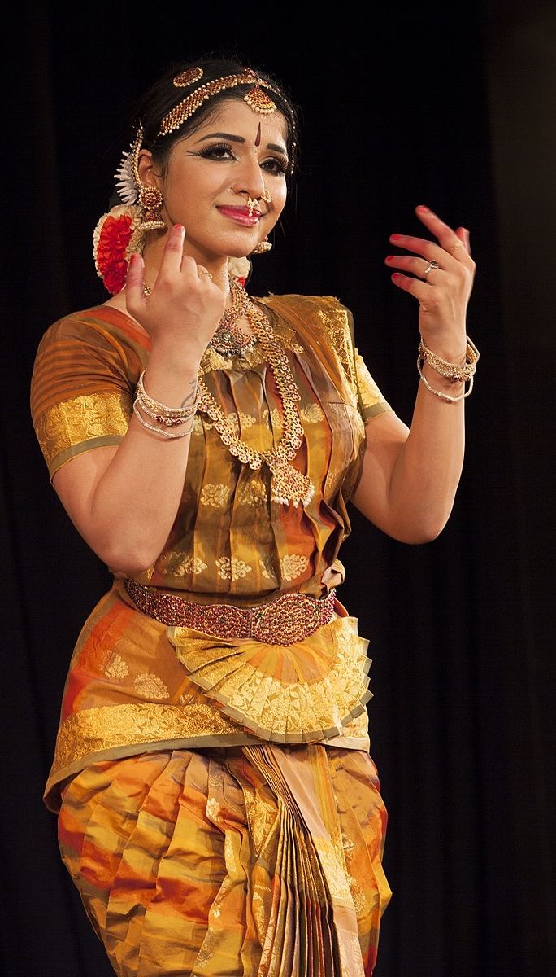
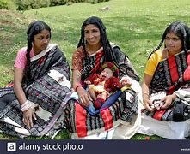
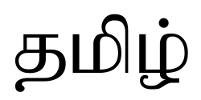
Drávidské jazyky
263 milionů mluvčích – jižní polovina Indie, Srí Lanka, ostrůvky v Pákistánu a východní Indii
Předkové Drávidů přišli ze severovýchodu asi před 6. tisíci lety, příbuzná jim byla asi i elamština, starověký jazyk v jižním Íránu ve 3. a 2. tis. př. n. l.
Drávidům se připisuje Harappská (Protoindická) kultura, 2600-1800 př. n. l., pokročilá civilizace v povodí řeky Indus, jazyk zatím nejistý, jejich písmo nebylo rozluštěno.
aglutinační jazyky (užívají sufixy), vlastní písma odvozená od sanskrtského, Rozlišují běžné a exkluzivní „my“. Tamilsky nám „my“ / námgal „my a oni (ale ne ty/vy)“
Tři rody – mužský, ženský (pro lidi, bohy) a „nižší“ (věci, zvířata i slovo „dítě“, tamilsky kulantai).
Echo words: slovo ozvěna, (něco a tak dále), např. mésej késej (stůl a jiný nábytek), panam kinam (peníze a tak dál), puli kili (tygr a jiné šelmy, namak vamak (sůl a jiné věci k dochucení jídla).
Tamilská věta: Ačinjar vakuppu-k-kul nulaintár. „učitel přišel do školy“
Učitel škola+tato+do vejít+min čas (3. os. sg)
Rozdělení: severozápadní: bráhujština v Pákistánu, ovlivněná urdštinou a balúčštinou, muslimové
Severovýchodní – kurukhí (oraónština), maltho – Bihár, Bengálsko
Střední: gadabština, kolamština – Ándhrapradéš, Urísa
Jihovýchodní: telugština (největší drávidský jazyk), Góndština - Ándhrapradéš
Jižní: tamilština, kannadština, tuluština, malajalámština, jazyky Modrých hor - soužití
rolníků Badagů, lovců-sběračů Irulů a Kurubů a dobytkářů Tódů
Drávidská slova v češtině: karí, pepř, mango

Slide 15
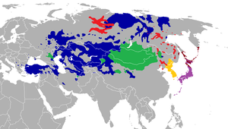
Altajské jazyky
Dřív se předpokládal vztah k uralským jazykům (harmonie samohlásek, slovní zásoba, dnes se spojují s japonštinou a korejštinou (širší altajská rodina).
Jádro rodiny má 348 milionů mluvčích, s japonštinou a korejštinou 558 milionů
aglutinační, nemají tóny. Harmonie samohlásek: ve slově se smí setkat jen přední (e, i) nebo zadní (a, o, u) samohlásky, víc variant přípon: turecky at „kůň“ – atlar „koně“/ it „pes“ – itlir „psi“, při skloňování: ev „dům“ – evden „z domu“ / oda „pokoj“ – odadan „z pokoje“. V plurálu ev-ler den / oda-lar-dan.
Hodně se používají příčestí, např. şehire giden tren „město-do jedoucí vlak“
Jádro rodiny: turkické jazyky: (turečtina, kazaština, tatarština, ujgurština, jakutština)
Mongolské jazyky (mongolština, burjatština, kalmyčtina)
Tunguzské jazyky (evenkština, mandžuština) a korejština
Japonština – směs altajských (gramatika) a austronéských (část slovní zásoby) vlivů, spíš analytická,
Pády pomocí záložek, např. umi no sakana „moře 2- pád ryba = mořská ryba.
Písma – turkické (latinka, azbuka, arabské písmo), mongolské (mongolské písmo, azbuka)
Korejština – čínské znaky (hanča) + domácí hlásková abeceda (hangul, 40 znaků)
Japonština – čínské znaky (kandži) + domácí slabičné abecedy (hiragana a katakana, 47 znaků)
většina znaků má dva způsoby čtení. Sinojaponské / sinokrojské, tj. napodobení čínské výslovnosti
Domácí, "překlad" do japonské či korejské výslovnosti.
上 nahoře, nad, bůh - sinojaponsky: džó, japonsky: kami,剣 meč, sinojaponsky: ken, japonsky: tači
Také číslovky jsou sinojaponské / sinokorejské + domácí
Zdvořilost pomocí afixů, korejsky: handa „děláš“- hanmnida „vy ráčíte dělat“, japonsky: ota „táta“ – ota-san „vážený otec“, suru „děláš“, nasaru „ráčíš dělat“, itasu „tato nehodná osoba dělá“
Počítání s klasifikátory: korejsky - gojang sam mari „kočka tří zvířata“, khal sam čaru „nůž tři věci“
japonsky – gakusei san nin „studenti tři lidé“, haši nin pon „hůlka tři věci“

Slide 16
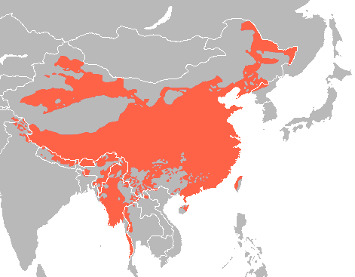
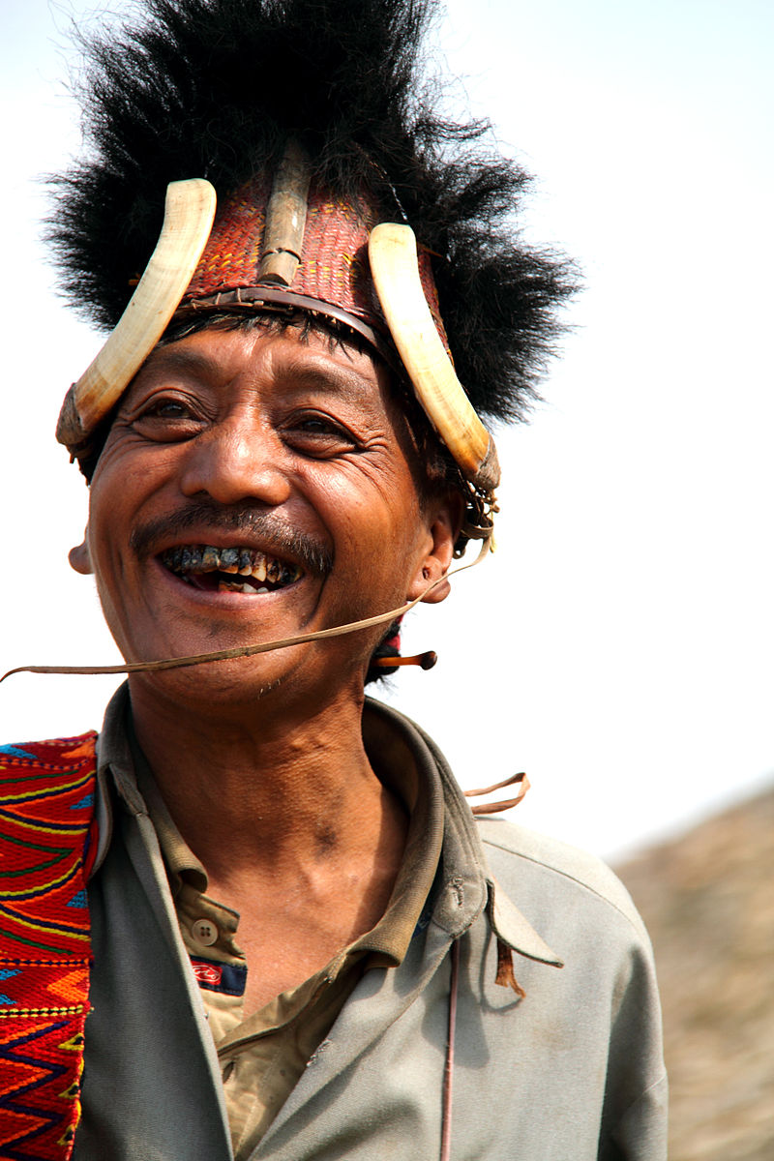
Sino-tibetské jazyky
Druhá největší jazyková rodina svět, 1, 3 miliardy mluvčích (1,17 miliardy čínština)
analytického typu, gramatiku určuje slovosledu a částice, v čínštině slova jednoslabičná (co slovo to morfém), v tibetobarmských jazycích i víceslabičná. Většinou tonální, tóny v čínštině: 妈, ma s rovným tónem „matka“, 麻, ma s vysokým stoupavým tónem „konopí“, 马, ma s klesavým tónem „kůň“, 骂, ma s nízkým stoupavým tónem „vynadat“
(mandarínská čínština má 4 tóny, kantonská 6).
Čínské znaky (od roku 1300 př. n. l) znak má dvě části fonetikum (výslovnost) a radikál (význam)
Běžně se užívá necelých 6000 znaků, pinyin – fonetický přepis do latinky
I v čínštině se počítá s klasifikátory: san ke süe-šeng „tři člověk student“, san ží mao „tři zvíře kočka“
Tibeto-barmské jazyky mají slabičná písma indického původu, některé užívají i latinku
Tibetština užívá přípony pro plurál (dzo-dag „býci“) i vyjádření času a způsobu sloves, ale jen dva tóny
Velký rozdíl psané (uchovává stav v 7. stol.) a mluvené tibetštiny ,např. „osm“ se píše brgiad a čte giä.
Rozdělení: Čínské: dialekty čínštiny (mandarínská, kantonská, hakka, wu (Šanghaj), xiang, kan, min-nan)
Pajština – menšinový jazyk v jižní Číně (Jün-nan)
Tibeto-barmské: Tibetské (tibetština,dzongkha (bhútánština), sikkimština) Tibet, Nepál, Bhútán,
Himálajské (lepča, kirátština, nevárština) Nepál, severovýchodní Indie
Bodo-garoské (bodo, garo, meitei, mizo, mikir, nágské jazyky) východní Indie
Kačjinské (džingpo neboli kačjinština) severní Maynmar
Siangské (mišmijština, siangština) severovýchodní Indie (Arunačálpradéš)
Tangutské (severní a jižní čchiangština, vymřelá tangutština) – jihozápadní Čína
Nungské (nungština, derungština) – pohraničí Číny a Myanmaru, v horách
Barmské (barmština, iština, nasijština, lisuština, loloština) – Myanmar, jižní Čína
Karenština – jižní Myanmar, západní Thajsko – ovlivněná jazyky thai.kadai

Slide 17
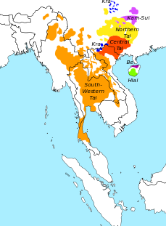
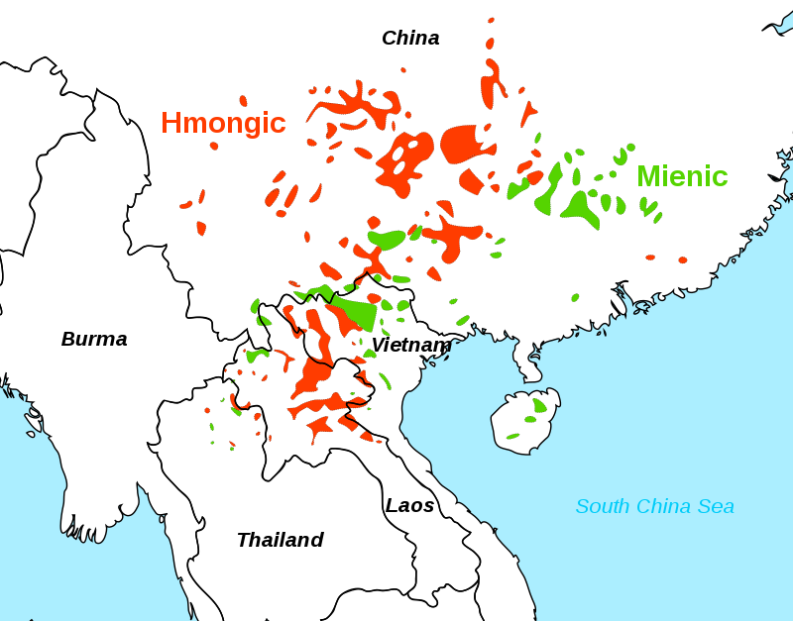
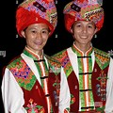
Thajsko-kadajské jazyky
Důležitá rodina jihovýchodní Asie, 78 milionů mluvčích, především v Thajsku, Laosu a jižní Číně. Analytické, tonální jazyky (6-8 tónů), typově podobné sino-tibetským, ale příbuzné austroasijským a hmong-mienským. Slova bývají víceslabičná. Slovosled je podmět-sloveso-předmět, tak jako v této thajské větě: Khau pai kin kháo „Jde si dát rýži / Jde se najísti“
On jít jíst rýže. (vedle neutrálního kin „jíst“ existuje i nezdvořilé džát „cpát se“, zdvořilé raprat than „ráčit jíst“, ťhan „jíst (o duchovních)“ a savédž „jíst (o králi)“)
Rozdělení: kadajské (např. kra (kadai), piao, lakkia) – jižní Čína, severní Vietnam
hlaiské (např. hlaiština) – čínský ostrov Hai-nan
severothajské (např. čunagština) – jihovýchodní Čína
středothajské (např. tayština) – severní Vietnam a Laos
jihothajské (thajština, laoština, šanština) – Thajsko, Laos, východ Myanmaru
Hmong-mienské jazyky
7 milionů mluvčích v horách jižní a střední Číny, Vietnamu a Laosu, příbuzná thajsko-kadajské rodině. Analytické, tonální (6-12 tónů), jednoslabičná slova, při počítání užívají klasifikátory.
Hmongská věta: Kur noch mor ňug loum „Snědl jsem rýži s masem“
Já jíst rýže maso min. čas.
Čtyři jazyky: hmong (miao), hmu, šen a mien (jao)
V jižní Číně a severním Vietnamu často žijí mluvčí různých jazyků, Hmongové obývají nejvyšší části hor, pěstují proso a kukuřici, níž se drží Mienové a thajsko-kadajské národy a v nížině Číňané nebo Vietové. Za války ve Vietnamu bojovali Hmongové na straně Američanů, a po vítězství vietnamských komunistů jich proto hodně emigrovalo do USA.

Slide 18
Austroasijské jazyky
jihovýchodní Asie (austro „jižní“+asijské, místy je vytlačily tibeto-barmské a thajské národy 100 milionů mluvčích od východu Indie po Vietnam. Jazyky jsou buď aglutinační (mundské, khmerština) – užívají vpony (infixy) nebo analytické (vietnamština), některé mají tóny, mají hodně samohlásek (10-12). Khmérské vpony: s’át „hezký“ – s-am-’át „zdobit“, krup „plný“ – kr-um-up „naplnit“, dae „jít“ – d-amn-ae „procházka“, čie „věřit“ – č-umn-ie „důvěra“.
Khmérská věta: Srej nuh s’át ne. vietnamská věta: Cô gái này đẹp quá.
Dívka tato hezký velmi. Žena dívka tato hezký velmi.
Rozdělení: mundské (santálština, mundština, sorština, korkuština) východní oblasti Indie
Mon-khmérské: khmérština v Kambodži, bahnarština ve Vietnamu, monština v Myanmaru a Thajsku
Khásí-khmuské: khásí ve východní Indii (Méghalaj), palaung v Myanmaru, khmu v Laosu
Aslijské: (džahajština, senojština, batekština) – lovci sběrači džunglí v Malajsii
Vietské: (vietnamština, muong, kuoi) – Vietnam, východní Laos a Kambodža
Nikobarské: (karština, sambelongština) Nikobarské ostrovy severně od Sumatry
Nihálština: rozšířena v jihozápadní Indii (Maháráštra, mezi zloději, handlíři - argot
Andamanské jazyky
Jen 700 mluvčích na Andamanských ostrovech v Bengálském zálivu, lovci a sběrači velmi
tmavé pleti, měří jen 110-136 cm (nejmenší lidé světa). Jazyky aglutinační (předpony), mají
málo souhlásek (často chybí sykavky), sloveso na konci věty, málo číslovek (jeden, dva, moc).
Čtyři jazyky: ariotský na pobřeží Velkého Andamanu: 30 lidí (vymřeli na zavlečené nemoci), džaravský ve vnitrozemí Velkého Andamanu: 400 lidí a blízký ongeský: 120 lidí na Malém Andamanu a sentinelština na ostrově North Sentinel, neznámý počet mluvčích, kteří odmítají styk s cizinci, ještě roku 2018 zabili misionáře . Indická vláda zakázala vstup cizích lidí.

Slide 19
Austronéské jazyky
350 milionů mluvčích, 930 jazyků, spíš analytické (někdy mají předpony, např. malajsky anak „dítě“ – beranak „porodit“), časté je zdvojování (reduplikace) vyjadřuje plurál, např. anak anak „děti“ a opakovaný děj, malajsky džalan džalan „chodit sem a tam“. Dvojí „my“ jako v drávidských jazycích, přídavné jméno stojí za podstatným: rumah besat „dům velký“, počítání s klasifikátory: tiga orang anak „tři lidé děti“, tiga ekor babi „tři zvířata prasata“
.Věta malajská: Saja makan ikan. Tagalská: Kumakain ako isda. Maorská: E kai ika. „Já jím rybu.“
Já jíst ryba 1. os.+jíst já ryba já jíst ryba
Austronésané pocházejí z Tchaj-wanu a jižní Číny, od 3. tis. př. n. l. osídlili Indonésii, Filipíny, pak se šířili na východ do Melanésie (zde se mísili s papuánskými kmeny), Polynésie a Mikronésie. Plavci z Bornea a Sumatry pluli na
západ a osídlili Madagaskar. Navigace pomocí hvězd a mořských proudů
dělení: formosanské: (amis, rukai, tsou, atayal, paiwan) – původní obyvatelé Tchaj-wanu
malajsko-polynéské: sulu-filipínské: (např. cebuánština, tagalština, ilokanština) Filipíny
malajské: (malajština, batačtina, minangkabau) Malajsie, Sumatra
čamské (čamština, zaraiština) jižní Vietnam, Kambodža
sundské (jávština, sundština, balijština, bugis, toradža) Jáva, Sundy, Sulawesi
dajacké (dajačtina, ibanština, barito, malgština) – Borneo, Madagaskar
melanéské (motu, tolajština, roviana, nguna, fidžijština,) - Melanésie
mikronéské (čamorština, palauština, kiribatština) - Mikronésie
polynéské (samojština, maorština, havajština) – Polynésie, Nový Zéland
Polynéské jazyky mají nejméně hlásek 6-8 souhlásek, jen otevřené slabiky

Slide 20
Papuánské jazyky
Nejde o jazykovou rodinu, ale fýlu složenou z čtyř rodin a několika izolovaných jazyků, asi 3 miliony mluvčích a 780 jazyků na Nové Guinei a okolních ostrovech. Papuánci tu žijí už 40.000 let, daleko dříve než sem přišli Austronésané.
Nová Guinea: druhý největší ostrov světa, západní část patří Indonésii, východní část s přilehlými ostrovy je samostatná republika Papua Nová Guinea
Papuánci žijí v rodové či kmenové společnosti, kamenné a bambusové nástroje, chovají prasata, pěstují batáty, kokosové palmy, banány, ságo. dříve časté boje mezi kmeny a kanibalismus (také v Melanésii).
Jazyky často velmi malé. Většinou mají tóny, málo souhlásek, sloveso na konci věty, časté jsou ergativní věty, jako zde příklady z jazyka enga (přísudek se v čísle a osobě shoduje s předmětem, ne s podmětem)
Akáli epelyá-mo. „Muž přichází“ nepřechodná Akáli-mé mená dóko piá-pe. „Muž ulovil divoké prase“ přechodná
muž tento přijít+průběh muž+erg. prase (nom) toto ulovit+min. čas
Jejich výzkum začall v 19. stol., ruský cestovatel Nikolaj Miklucho-Maklaj sestavil první slovníky tří jazyků.
Slovní tabu – slovo, které se nesmí vyslovit, musí se opsat Tabu je jméno zemřelého, jméno tchána a tchyně (kmen Jimas), název zvířete, které chceme ulovit. U kmene Kewa dostal muž po svatbě nové jméno, jeho původní jméno bylo tabu. Člověk, který porušil tabu, byl potrestán (vyhnán, u kmene Asmat sněden).
Kmen Kalam má tabuovou řeč pro riskantní situace (lov kasuára – nebezpečný pták, sběr ovoce, co se rychle kazí)
Rozdělení: trans-novovguinejské jazyky (např. asmat, kiwai, enga, dani, huli) – většina Nové Guiney
Severozápadní (tobelo, meyah) – severozápad Nové Guiney, ostrovy Halmahera ,Tidore
Jazyky Sepik-Ramu (např. jatmul, abelam) – na severu a severovýchodě Nové Guiney
Jazyky z Torriceliho hor (např. arapeš) – malá skupina na severu Nové Guiney
Východopapuánské (např. baining, kuot, rotokas)- Nová Británie, Šalomounovy ostrovy
Izolované (např. nimboran, abinom) – hlavně na severu a severozápadě Nové Guiney
Smíšené (např. maisin) – jihovýchod Nové Guiney, mísí austronéské a papuánské prvky

Slide 21
Australské jazyky
Austrálci (Aboriginci) obývají Austrálii už 40.000 let. přišli z Asie v době ledové (hladina oceánu byla tehdy nižší), s nimi přišli do Austrálie psi dingové,
Austrálců je 750.000 lidí, jen 43.000 mluví původními jazyky, ostatní jen anglicky.
Austrálci byli lovci a sběrači, muži lovili, ženy sbíraly rostliny, hmyz, vajíčka, med. Loveckou zbraní byl bumerang a oštěp (vrhač wumera dodá vrhu větší švih)
Uctívali mnoho duchů, hlavním byl Duhový had, který dával vodu a déšť.
Doba snů, kdy duchové svým sněním vytvářeli svět a dávali krajině i živým tvorům svou dnešní podobu. Na posvátných místech (hora Uluru) můžou lidé vstoupit do doby snů. S mýty souvisí i skalní malby a hudba (didgeridoo)
Dělení: pama-nyungské jazyky: (nynungar, warlpiri, arrente, piťamťaťara) největší skupina, většina Austrálie kromě
severozápadu (Arnhemské země). Užívají jen přípony, podstatná jména mají pády, ale
ne rody. Většinou mají ergativní věty a tři čísla (i duál). Plurál se tvoří zdvojením, např. pitjantjatjarské bulga „dědeček“, bulgabulga „dědové“ nebo příponou: warlpirské
ganda „žena“, gandabanďi „zeny“.Tabuová řeč: např. pro obřad iniciace (přijetí chlapců
mezi dospělé), v jazyce lardil na severovýchodě Austrálie existuje tabuový jazyk damin.
Tabu vyslovit jméno mrtvého. Posunková řeč (užívají ji např. lovci).
Severozápadní jazyky: (např. tiwi, gunwinggu, ňulňul) – většinou užívají předpony a přípony nebo jen předpony
mají 3-4 rody (mužský, ženský, stromy+jídlo a neživotný), některé z nich mají tóny.
Tasmánské jazyky: prakticky vymřelé, po domorodém povstání proti Britům roku 1825 byli Tasmánci odvezeni na Flindersův ostrov u pobřeží Tasmánie, kde jich většina pomřela na nemoci po 20 letech, kdy se směli vrátit, jich bylo jen 300. Vymřely roku 1903, Asi 6-9 jazyků, neměly sykavky, asi příbuzné pama-nynungským (málo informací). Od roku 1999 revitalizace – je to ale směs různých tasmánských jazyků, nazývá se palawa kani.

Slide 22
Čukotsko-kamčatské jazyky
8.000 mluvčích, východní Sibiř (Čukotka a Kamčatka), tři živé jazyky: čukčský, korjacký (Čukotka) a itelmenský (Kamčatka). Jazyky aglutinační, mají přípony a poměrně málo hlásek, ergativní věty.
Čukčská věta: Gym-yk varki-n koganu, „Mnou vlastí se sob“ = „Já mám soba“
já+ergativ mít-+. os. sob (nominativ)
Eskymácko-aleutské jazyky
Rozšířená od Čukotky přes Aljašku a sever Kanady do Grónska, 110.000 mluvčích, do Ameriky přišli před 6-4.000 lety, do Grónska před 2.000 lety. Čtyři jazyky: aleutský, jupitský, inuitský a grónský, každý má několik dialektů. Jazyky jsou polysyntetické, užívají přípony, věta = jedno dlouhé slovo: Angeriar-niar-aluar-punga „I přesto se chci vrátit.“
Vrátit se+chtít+ačkoli+já.
Přechodné věty ergativní: Anguti-p qimiq neri-si-vaa. „Mužem se pes krmí.“
muž+ergativ pes jíst+kauzativum+3. os.
Dené-jenisejské jazyky
Jediná jazyková rodina indiánských jazyků, zastoupená mimo Ameriku, 200.000 mluvčích.
Jazyky jsou tonální, užívají předpony, některé mají prvky flexe. Nosové samohlásky.
Navažské věty: Kin á-šléh „Postavil jsem dům“ Kin á--daa-šléh „Postavil jsem domy“
Dům . os.+postavit Dům 1. os.+plurál+postavit
Slovesa se liší podle předmětu, navažsky „podej“: niljool (sypké věci)/ nítính (dlouhou věc)
Rozdělení: Jenisejské jazyky (ketština) – střední Sibiř, povodí řeky Jeniseje
Tlingitština – jazyk indiánů z pobřeží Aljašky
Denéské jazyky – severní (čipevjan, dogrib, gwičin) – Aljaška, západ Kanady
- jižní (apačština, navažština) – Arizona, Nové Mexiko
Navažština se uplatnila za 2. světové války v americké armádě jako kódovací jazyk (místo šifry)

Slide 23
Amerindiánské jazyky
Patří sem všechny jazyky původních obyvatel Ameriky mimo eskymácko-aleutské a dené-jenisejské, více než 40 jazykových rodin, 23 milionů mluvčích.
V Severní Americe rozeznáváme dvě velké fýly a několik menších rodin.
Makro-algonkinská fýla:rozšířena na východě Kanady a USA od Labradoru po
Floridu a Louisianu, také prérie na středozápadě USA
Jazyky spíš polysyntetické, většinou nemají tóny a
rozlišují čtvrtou osobu (obviativ)
Šajenská věta: ná-h-néšeh-atse-me „umyli jsme si ústa“
Já+min. čas+mýt+ústa+plurál
Rozdělení: Algonkinské jazyky (odžibvejština, delavarština, šajenština) – severovýchod Ameriky mimo
okolí Velkých jezer), prérie středozápadu a západu USA
Maskogiské jazyky (čoktóština, seminolština) – Florida, Alabama, Louisiana, po roce 1830
vysídleni do Oklahomy, stavitelé chrámových mohyl (kmen Načéz) Makro-súská fýla: na prériích západu a středozápadu USA, v oblasti Velkých jezer a na jihovýchodě USA. Jazyky spíš analytické (jména nerozlišují číslo ani pád), přechodná slovesa přibírají afixy osoby
podmětu i předmětu, často mají nosové samohlásky, některé mají tóny, sloveso na konci věty.
Lakotská věta: Mathó wan whičá wan khu-wá-pi „Medvěd honí nějaké muže“
Medvěd nějaký muž nějaký honit-on-je.
Rozdělení: Súské (siouxké) jazyky (lakotština, absáročtina, assiniboinština) – prérie a pláně
Kaddoské jazyky (póníština, kaddoština) povodí Missouri a Mississippi, tonální
Kereština – jazyk v několika pueblech v Novém Mexiku
Irokézské jazyky (mohawštna, čerokí) – kolem Velkých jezer a na jihovýchodě USA

Slide 24
Menší jazykové rodiny na západě: Penutijská – (činukština, nez-persé, miwok, maidu) roztroušena od západní
Kanady po Kalifornii, jazyky mají hodně pádů, složitá fonologii
Sališská – Britská Kolumbie a stát Washington, užívají rediplikaci (zdvojování)
slov a morfémů, obtížná fonetika, slova bez samohlásek
Wakašská – pobřeží Britské Kolumbie, slovesa nerozlišují čas ani číslo, ale např. směr pohybu nebo zda byl mluvčí svědkem děje, např. jazyk kwakiutl
Hokaská – (juma, seri, karuk) Kalifornie, Arizona, severní Mexiko Spíše analytické, slovesná morfologie jednodušší než jmenná (pády)
Aztécko-tanoské jazyky: na jihozápadě USA (šošonština, komančština, hopijština) a v Mexiku (pimština, jakijština,
nahuatl – jazyk Aztéků a Toltéků), nahuatl užíval obrázkové písmo.
Jazyky jsou polysyntetické, užívají předpony, přípony a složená slova
Aztécká věta: O-ni-kuah in tlaškalli „Já jsem snědl tortillu.“
Min. čas.+já+jíst předmět tortilla.
Aztécká slova v Evropě: čokoláda, avokádo, tomato, kojot,
Oto-mangveské jazyky (zapotéčtina, mištéčtina, otomíjština) Mexiko, příbuzné aztécko-
tanoským, užívají předpony a tóny (díky tomu hvízdavá řeč)
Makro-mayské jazyky: jih Mexika, Guatemala, aglutinační jazyky, většinou
nemají tóny, jména rozlišují určitost, ale nemají pády,
Sloveso na začátku, tak jako v této mayské větě: Hantik u paak-en „Sdnědl jsem rajče“
Sníst to rajče+já
Rozdělení: totonacko-sokéské jazyky (totonačtina, mišé, soké) – olmécká kultura
Mayské jazyky (mayština, kičéština, kakčikelština,, kančobalština) . Yucatán, Guatemala
Mayské hierogylfy – kombinovaly princip obrázkového a slabičného písma, matematika.

Slide 25
Makro-čibčaské jazyky: aglutinační, užívají přípony a záložky, nemají pády, slovesa
nerozlišují osobu, některé jsou ergativní (janomamo)
Středoamerické: (lenka, šinka, miskito) - Salvador, Nikaragua
Čibča: (vajmí, guna, kogi, muiska) - Panama, Kolumbie
Barbakojské (misak, tsačila) – jižní Kolumbie, Ekvádor
Janomamo, varao – Venezuela, severní Brazílie
Možná sem patřily i jazyky starověkých Močiků a Čimúů v Peru
Kečumaránské jazyky: Kečua (12 milionů mluvčích, Peru, Ekvádor, největší indiánský
jazyk, byl to jazyk Inků), ajmara (2 miliony mluvčích v Bolívii).
Aglutinační jazyky, hodně přípon, jména mají 11 pádů
Kečuánská věta: Llama-čaj-ki-kuna iču-ta miča-nku „tvé malé lamy žerou trávu“
lama+malá+tvoje+plurál tráva+4. pád jíst+3 os. plurálu
Aravacké jazyky: až 40 jazyků, (např. wajú, ašánink, baniwa) v minulosti i Karibik, dnes
Venezuela, Brazílie, Guyana, pralesy na východě Peru. Většinou nemají
tóny, užívají poměrně málo přípon, většinou rozlišují rody, ale ne pády
jazyky žé-tupí-karib: mají nosové samohlásky, užívají předpony i přípony, sloveso na konci věty, nemají rody ani
pády, ale slovesa i jména vyjadřují čas: tupíjsky abá-rama „muž+bud čas.“ = „kluk“
Karinské jazyky (karib, embera) - u Karibského moře v Kolumbii, Venzuele, Guyaně, Surinamu
Žéské jazyky (kajapo, bororo, šavante) - v Brazílii jižně od Amazonky
Tupíjské jazyky (guaraní, tupí, mundurukú) – jižní Brazílie, Paraguay,, sever Argentiny
Další jazyky Amazonie: šuárské, tukanoské, vitótské – Ekvádor, severní Peru, jižní Kolumbie, tonální jazyky
Izolované jazyky bez známých příbuzných: pirahá, tikuna, waorani...
Makro-panoské jazyky_ spíše analytické. V jižním Peru (šipibština), Chile a Argentině (mapučština, čonština)
Jazyky Ohňové země: alkalif a jámana – téměř vymřelé, užívaly duál a směrové přípony

